Slide 1
PROSES KEPERAWATAN KESEHATAN JIWA - N. Esti W.
- -

Slide 2
MODEL STRES ADAPTASI
Sehat mental:
Kemampuan individu untuk mnyesuaikan diri dengan diri sendiri, orang lain, masyarakat dan lingkungan.
Kriteria sehat jiwa (WHO)
Dapat menyesuaikan diri secara konstruktif pada kenyataan
Memperoleh kepuasan dari usahanya.
Merasa lebih puas memberi daripada menerima
Hubungan antar manusia saling menolong dan memuaskan
Menerima kekecewaan sebagai pelajaran untuk memperbaiki yang akan datang

Slide 3
Mengarahkan aapermusuhan pada penyelesaian kreatif dan konstruktif
Mempunyai rasa kasih sayang
Sehat jiwa menurut Abraham Maslow, 1970 (Towsend, 2011)
Memiliki persepsi yang akurat tentang realitas
Menerima diri sendiri , orang lain dan lingkungan.
Spontan, sederhana dan wajar.

Slide 4
SEHAT JIWA, JAHODA
Sikap positif terhadap diri
→ menerima diri , sadar diri dan merasa berarti
Tumbuh kembang dan aktualisasi diri
→ berfungsi optimal dan adaptif → ekspresi dan represi, ego yang kuat (stres dan koping), konflik dan dorongan.
Integrasi
→ ekspresi dan represi, ego yang kuat (stres dan koping), konflik dan dorongan.
Otonom
→ tergantung dan mendiri seimbang, tanggung jawab terhadap diri sendiri , menghargai otonomi orang lain

Slide 5
Persepsi realitas yang akurat
→ mau berubah sesuai pengetahuan yang baru, empati, menghargai sikap dan perasaan orang lain.
Menguasai lingkungan
→ Adaptif terhadap lingkungan, dapat mengatasi kesepian, agresif dan frustasi

Slide 6
PENYAKIT JIWA
H. Biologis: disfungsi anatomis dan biologis
H. Pembelajaran: pola perilaku maladaptif
H. Kognitif: defisit pengetahuan
H. Psikodinamik: konflik intrapsikik dan perkembangan
H. Lingkungan: respon-respon terhadap stressor dan penolakan terhadap lingkungan

Slide 7
Faktor predisposisi: faktor resiko yang mempengaruhi jenis dan jumlah sumber yang dapat digunakan individu untuk mengatasi stres.
Faktor presipitasi: stimulus yang dipersepsikan individu sebagai ancaman, tantangan, atau tuntutan dan membutuhkan energi ekstra untuk koping.
Penilaian terhadap stressor: penilaian tentang makna stressor bagi kesejahteraan individu yang di dalamnya stressor memiliki arti, intensitas dan kepentingan.

Slide 8
Sumber koping: evaluasi terhadap pilihan koping dan strategi individu.
Mekanisme koping: tiap upaya yang ditujujkan untuk penatalaksanaan stres, termasuk upaya penyelesaian masalah langsung dan mekanisme pertahanan ego yang digunakan untuk melindungi diri.
Rentang respon koping: rentang respon manusia yang adaptif sampai maladaptif

Slide 9
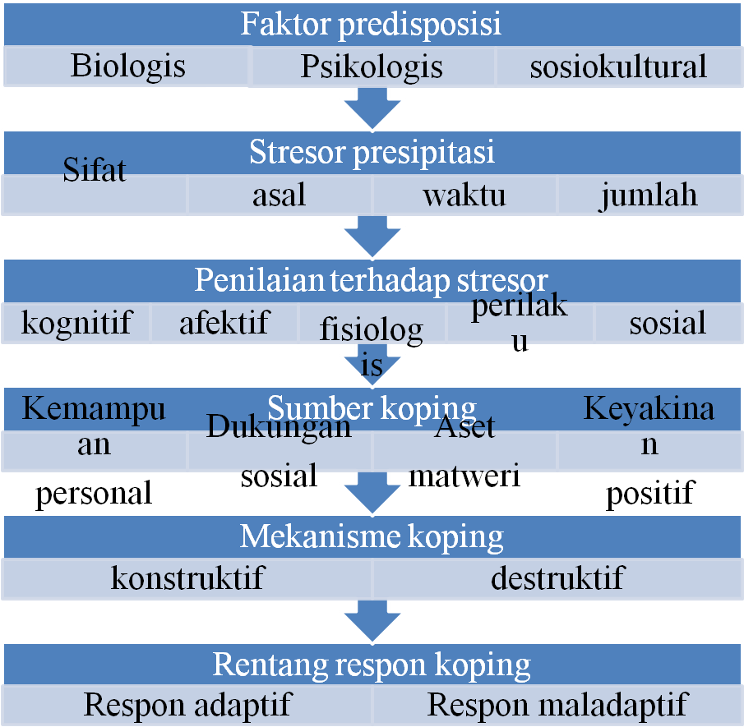
KONSEP MODEL STRES ADAPTASI

Slide 10
Askep
Perawat Klien, keluarga , komunitas
Hubungan terapeutik
Metode ilmiah
PROSES KEPERAWATAN

Slide 11
Proses keperawatan klien dengaan masalah kesehatan jiwa → tantangan yang unik.
Hubungan saling percaya antara perawat dan klien merupakan dasar utama dalam proses keperawatan jiwa.
Peran perawat jiwa dalam asuhan keperawatan jiwa → membantu menyelesaikan masalah sesuai dengan kemampuan yang dimiliki klien.

Slide 12
PROSES KEPERAWATAN
PERAWAT TERHINDAR DARI:
Rutinitas
Intuisi
Ilegal
Malpraktek
Membantu perawat dalam melakukan praktek keperawatan secara:
Ilmiah
Logis
Sistematis
Terorganisir
Menyelesaikan masalah/ memenuhi keb. Klien
YANKEP OPTIMAL

Slide 13
PROSES KEPERAWATAN
DINAMIS
LUWES
TERBUKA
MERUPAKAN SUATU SIKLUS
SALING TERGANTUNG

Slide 14
PROSES KEPERAWATAN
PENGKAJIAN
DIAGNOSA
KEPERAWATAN
PERENCANAAN
IMPLEMENTASI
EVALUASI

Slide 15
MANFAAT PROSES KEPERAWATAN
MANFAAT BAGI PERAWAT
Lebih otonomi dan percaya diri dalam memberika n askep
Tersedia pola pikir yang logis, ilmiah, sistematis dan terorganisir
Kepuasan kerja
Pendokumentasian → perawat bertanggung jawab dan bertanggung gugat
Wahana diseminasi iptek keperawatan
Pengembangan karir → pola pikir penelitian

Slide 16
MANFAAT BAGI KLIEN
Askep yang diterima bermutu dan dapat dipertanggungjawabkan secara ilmiah
Partsipasi lebih → self care
Terhindar dari tindakan malpraktek

Slide 17
PENGKAJIAN
WAWANCARA
OBSERVASI
PEMERIKSAAN

Slide 18
DATA
PENGKAJIAN
DATA PRIMER: data yang langsung didapat oleh perawat.
DATA SEKUNDER: data yang diambil dari hasil pengkajian atau catatan tim kesehatan lain.
JENIS DATA
DATA OBYEKTIF: data yang didapatkan melalui observasi atau pemeriksaan langsung oleh perawat.
DATA SUBYEKTIF: data yang disampaikan secara lisan oleh klien dan keluarga.

Slide 19
ASPEK YANG DIKAJI
Faktor predisposisi
Faktor presipitasi
Penilaian klien terhadap stressor atau kejadian yang membuat stress
Kemampuan koping
Biologis, psikologis, sosial, spiritual
FORMULIR PENGKAJIAN

Slide 20
ISI PENGKAJIAN
Identitas klien
Keluhan utama atau alasan masuk
Faktor predisposisi
Aspek fisik/biologis
Aspek psikososial
Status mental
Kebutuhan persiapan pulang
Mekanisme koping
Masalah psikososial dan lingkungan
Pengetahuan
Aspek medik

Slide 21
KEMAMPUAN PERAWAT
KEMAMPUAN PERAWAT
Mempunyai kesadaran diri
Mengobservasi dengan adekuat
Komunikasi terapeutik
Mampu berespon secara efektif

Slide 22
PERILAKU YANG DILAKUKAN
Membina hubungan saling percaya → buat kontrak
Mengkaji data dari klien dan keluarga
Memvalidasi data
Mengorganisir atau mengelompokkan data
Menetapkan masalah klien

Slide 23
Kelompok data dikumpulkan → MASALAH KLIEN
KEMUNGKINAN KESIMPULAN:
1. TIDAK ADA MASALAH TETAPI:
Tidak memerlukan peningkatan kesehatan
Memerlukan prevensi dan promosi
2. ADA MASALAH DENGAN KEMUNGKINAN
Resiko
Aktual
BUAT DAFTAR MASALAH

Slide 24
Umumnya masalah klien mempunyai hubungan sebab akibat
POHON MASALAH
KOMPONEN POHON MASALAH
Masalah utama (Core problem)
Penyebab
Akibat

Slide 25
CONTOH POHON MASALAH
Resiko terjadi perilaku kekerasan
Gsp: halusinasi pendengaran
Isolasi sosial

